Slide 1
GINCANA – DESCRITORES
Matemática
5º ANO – Ensino Fundamental

Slide 2
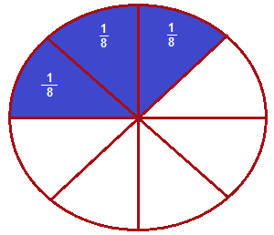
Questão 01
Observe a figura.
A parte colorida da figura corresponde
a fração
(A) 1/8
(B) 3/8
(C) 5/8
(D) 3/5

Slide 3
Questão 01
Observe a figura.
A parte colorida da figura corresponde
a fração
(A) 1/8
(B) 3/8
(C) 5/8
(D) 3/5

Slide 4
Questão 02
Para encontrar o quíntuplo de um número, basta multiplicar esse número por 5. Então o quíntuplo de 103 é igual a
(A) 108
(B) 508
(C) 515
(D) 603

Slide 5
Questão 02
Para encontrar o quíntuplo de um número, basta multiplicar esse número por 5. Então o quíntuplo de 103 é igual a
(A) 108
(B) 508
(C) 515
(D) 603

Slide 6
Questão 03
Um número pode ser decomposto em 1 x 100 +
8 x 10 + 4. Esse número é igual a
(A) 184
(B) 418
(C) 481
(D) 841

Slide 7
Questão 03
Um número pode ser decomposto em 1 x 100 +
8 x 10 + 4. Esse número é igual a
(A) 184
(B) 418
(C) 481
(D) 841

Slide 8
Questão 04
Observe a reta numérica abaixo.
O número que corresponde ao ponto L, é
(A) 30
(B) 33
(C) 36
(D) 39

Slide 9
Questão 04
Observe a reta numérica abaixo.
O número que corresponde ao ponto L, é
(A) 30
(B) 33
(C) 36
(D) 39

Slide 10
Questão 05
Em uma certa livraria tem 5 milhares de livros de matemática, 8 centenas de livros de literatura, 4 dezenas de livros de geografia e 9 dicionários. A quantidade de livros dessa livraria é igual a
(A) 4859
(B) 5849
(C) 8945
(D) 9854

Slide 11
Questão 05
Em uma certa livraria tem 5 milhares de livros de matemática, 8 centenas de livros de literatura, 4 dezenas de livros de geografia e 9 dicionários. A quantidade de livros dessa livraria é igual a
(A) 4859
(B) 5849
(C) 8945
(D) 9854

Slide 12
Questão 06
Adicionando 2305 + 352 encontramos um resultado igual a
(A) 2057
(B) 2657
(C) 4805
(D) 5825

Slide 13
Questão 06
Adicionando 2305 + 352 encontramos um resultado igual a
(A) 2057
(B) 2657
(C) 4805
(D) 5825

Slide 14
Questão 07
A professora do 5º ano resolveu dividir um pacote de pirulitos entre seus alunos. Sabe-se que ela tem 35 alunos e deu três pirulitos para cada aluno. O total de pirulitos que tinha no pacote de pirulito era igual a
(A) 35
(B) 65
(C) 95
(D) 105

Slide 15
Questão 07
A professora do 5º ano resolveu dividir um pacote de pirulitos entre seus alunos. Sabe-se que ela tem 35 alunos e deu três pirulitos para cada aluno. O total de pirulitos que tinha no pacote de pirulito era igual a
(A) 35
(B) 65
(C) 95
(D) 105

Slide 16
Questão 08
Antônio quer comprar uma bola de futebol, para isso ele já tem um total de R$ 45,75. A bola que ele quer comprar custa R$ 89,00. O valor que falta para que Antônio possa comprara a bola é igual a
(A) R$ 33,25
(B) R$ 43,25
(C) R$ 54,00
(D) R$ 63,75

Slide 17
Questão 08
Antônio quer comprar uma bola de futebol, para isso ele já tem um total de R$ 45,75. A bola que ele quer comprar custa R$ 89,00. O valor que falta para que Antônio possa comprara a bola é igual a
(A) R$ 33,25
(B) R$ 43,25
(C) R$ 54,00
(D) R$ 63,75

Slide 18
Questão 09
Em uma Avaliação de matemática, Maria obteve nota 9,5 e seu colega obteve nota igual a 7,4. O total de pontos que Maria obteve a mais que seu colega é igual a
(A) 1,1
(B) 2,1
(C) 2,9
(D) 3,2

Slide 19
Questão 09
Em uma Avaliação de matemática, Maria obteve nota 9,5 e seu colega obteve nota igual a 7,4. O total de pontos que Maria obteve a mais que seu colega é igual a
(A) 1,1
(B) 2,1
(C) 2,9
(D) 3,2

Slide 20
Questão 10
Na turma de Joel tem um total de 40 alunos, desse total 50% sabem jogar futebol. O total de alunos que sabe jogar futebol é igual a
(A) 5 alunos.
(B) 10 alunos.
(C) 20 alunos.
(D) 40 alunos.

Slide 21
Questão 10
Na turma de Joel tem um total de 40 alunos, desse total 50% sabem jogar futebol. O total de alunos que sabe jogar futebol é igual a
(A) 5 alunos.
(B) 10 alunos.
(C) 20 alunos.
(D) 40 alunos.

Slide 22
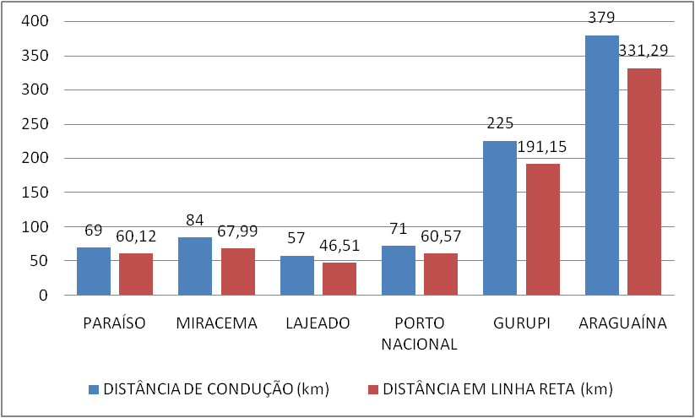
Questão 11
Observe o gráfico.
A cidade mais próxima
de Palmas em linha
reta é
(A) Paraíso.
(B) Lajeado.
(C) Gurupi.
(D) Porto Nacional.

Slide 23
Questão 11
Observe o gráfico.
A cidade mais próxima
de Palmas em linha
reta é
(A) Paraíso.
(B) Lajeado.
(C) Gurupi.
(D) Porto Nacional.

Slide 24
Questão 12
Observe a reta numérica a seguir. Observe o local
indicado pela seta.
O número indicado pela seta é igual a
(A) 0,1
(B) 0,7
(C) 1,2
(D) 1,7

Slide 25
Questão 12
Observe a reta numérica a seguir. Observe o local
indicado pela seta.
O número indicado pela seta é igual a
(A) 0,1
(B) 0,7
(C) 1,2
(D) 1,7

Slide 26
Questão 13
Sirlene comeu 0,4 de um bolo. A fração que representa essa mesma parte do bolo é
(A) 1/4
(B) 4/10
(C) 5/4
(D) 10/4

Slide 27
Questão 13
Sirlene comeu 0,4 de um bolo. A fração que representa essa mesma parte do bolo é
(A) 1/4
(B) 4/10
(C) 5/4
(D) 10/4

Slide 28
Questão 14
Marcio tem uma coleção com um total de 1200 figurinhas. Seu amigo José tem em sua coleção um total de 2435 figurinhas. O total de figurinhas que José tem a mais é igual a
(A) 1200
(B) 1235
(C) 3600
(D) 3635

Slide 29
Questão 14
Marcio tem uma coleção com um total de 1200 figurinhas. Seu amigo José tem em sua coleção um total de 2435 figurinhas. O total de figurinhas que José tem a mais é igual a
(A) 1200
(B) 1235
(C) 3600
(D) 3635

Slide 30
Questão 15
O resultado da divisão de 402÷2 é igual a
(A) 201
(B) 102
(C) 230
(D) 300

Slide 31
Questão 15
O resultado da divisão de 402÷2 é igual a
(A) 201
(B) 102
(C) 230
(D) 300

Slide 32
Questão 16
Na tabela abaixo temos as distancia entre algumas cidades e a capital Palmas, observe a tabela.
Das cidades na tabela a que fica mais distante de Palmas em linha reta é
(A) Paraíso.
(B) Lajeado.
(C) Gurupi.
(D) Araguaína.

Slide 33
Questão 16
Na tabela abaixo temos as distancia entre algumas cidades e a capital Palmas, observe a tabela.
Das cidades na tabela a que fica mais distante de Palmas em linha reta é
(A) Paraíso.
(B) Lajeado.
(C) Gurupi.
(D) Araguaína.

